Slide 1
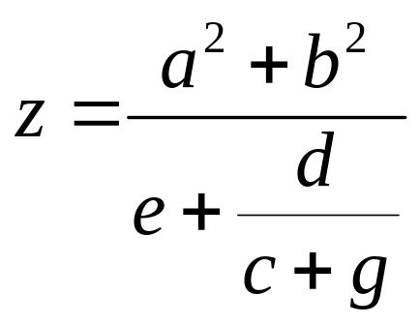
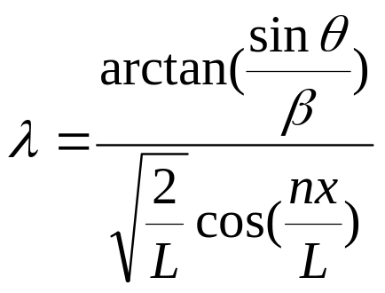
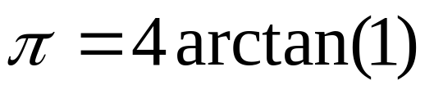
a)
b)
c)
d)
e)
y=Log₁₀ | x | +4
Y= LOG10 (ABS(x))+4
Z= (a**2 +b**2) / ( e+ (d / (c+g)) )
La= atan (sin(t) / b) / sqrt(2/L) * cos (nx/l)
Pi= 4* atan(1)

Slide 2
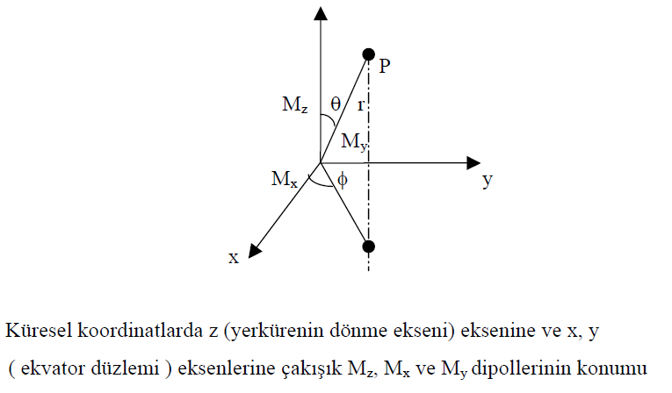
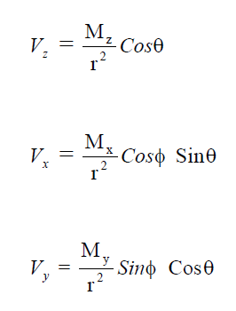
z
VZ = ( MZ / r**2 ) * Cos (theta)
VX = ( Mx / r**2 ) * Cos (phi) *sin (theta)
VY = ( My / r**2 ) * sin (phi) * Cos (theta) *

Slide 3
Aşağıdaki aritmetik ve mantıksal atama deyimlerinden hangileri geçersizdir, Neden?
a) A*B+C=10
-I= J**2
A=B+2
C=.FALSE.OR..TRUE.
e) C=(X+Y).OR.FALSE..
GEÇERSİZ
GEÇERSİZ
GEÇERLİ
GEÇERSİZ
GEÇERSİZ

Slide 4
3. Yan tarafta verilen Fortran programının çıktısı nedir?
(ipucu: değişkenlerin hangi veritipinde tanımlandığına dikkat edin.)
REAL :: X,Y,Z
INTEGER :: I,J,K
X = 4.6
Y = -2.5
I = INT(4*X)
Z = ABS(X+Y)
K = NINT(X)
X = I+K/2
Y = Z-X
J = I - INT(I/K)*K
I = J-K
PRINT *,X,Y,I,J
END
I=18
Z=2.1
K=5
X=20.0
Y= -17.9
J= 3
I= -2
20.0 -17.9 -2 3

Slide 5
4. Klavyeden girilen 10 sayıdan en büyüğünü ve en küçüğünü bulan ve sonuçları ekrana yazan bir program yazın.
PROGRAM Max_Min
INTEGER :: I,X,Max,Min
READ *, X
Max = X
Min = X
DO I=2,10
READ *,X
IF(X.GT.Max) Max=X
IF(X.LT.Min) Min=X
END DO
PRINT *,Max,Min
END PROGRAM Max_Min
PROGRAM Max_Min
INTEGER :: I,X,Max,Min
READ *,X
Max = X
Min = X
DO I=2,10
READ *,X
IF(X>Max) Max=X
IF(X<Min) Min=X
END DO
PRINT *,Max,Min
END PROGRAM Max_Min
DO 222 I=2,10
222 CONTINUE

Slide 6
5. Klavyeden girilen N tane sayının ortalamasını bulan ve ekrana yazdıran bir program yazın.
INTEGER N
Write(*,*) ' N sayinin Ortalamasi alinacak.'
N=3
WRITE(*,*) '1.sayiyi giriniz... '
READ (*,*) sayi1
WRITE(*,*) "2.sayiyi giriniz..."
READ (*,*) sayi2
WRITE(*,*) "3.sayiyi giriniz... "
READ (*,*) sayi3
ORT=(sayi1+sayi2+sayi3)/N
write (*,*) N, ORT
end
DIMENSION SAYI(100)
INTEGER I
Write(*,*) 'Kac sayinin Ortalamasi alinacak...'
READ (*,*) I
TOPLAM=0.
DO N=1,I
WRITE(*,*) "sayi giriniz..."
READ (*,*) sayi(N)
TOPLAM=Toplam+ sayi(n)
END DO
ORT=TOPLAM/I
WRITE (*,*) I, ORT
END

